Slide 1

Data Analysis & Data Mining
血糖水平时间序列预测
第2小组
演讲人：2051498 储岱泽
项目成员：2051498 储岱泽 2051828 莫益萌
2151615 沈书勤 2151641 王佳垚
2024/06/19
Notes:
大家下午好，我们选择的题目是第一个题目——“血糖水平时间序列预测”。接下来我将从下面四个方面来介绍我们的项目。

Slide 2
目录/CONTENTS
项目背景
1.
◎糖尿病现状
◎领域知识调研
数据处理与特征工程
2.
◎数据集概览
◎静态数据处理
◎动态数据处理
模型选择与训练
3.
◎LSTM
◎Transformer
4.
总结
◎遇到的困难与解决方案
◎对于模型选择方面的思考

Slide 3
项目背景
Part 01
◎糖尿病现状
◎领域知识调研

Slide 4
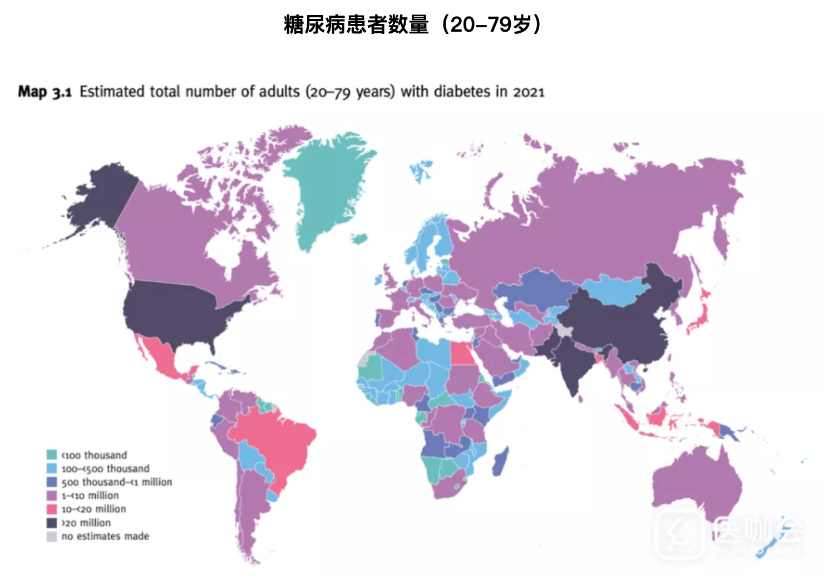
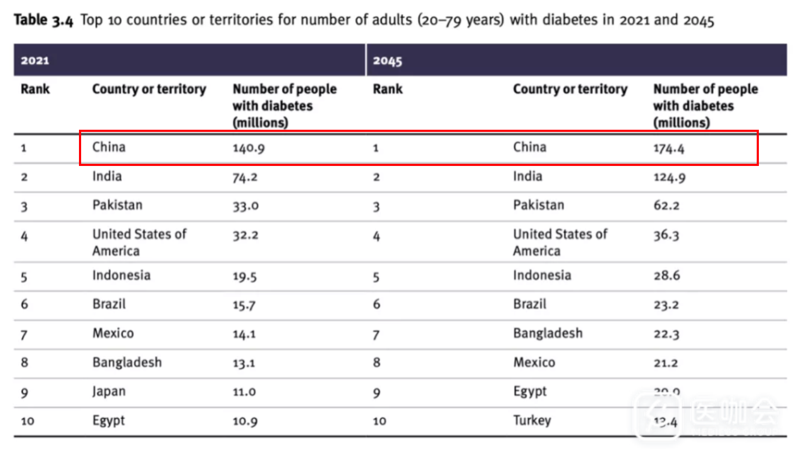
项目背景——糖尿病现状
在当今社会，糖尿病已成为一种全球性的公共卫生问题，对人们的生活质量和健康造成了严重影响。根据国际糖尿病联合会（IDF）的报告，糖尿病患者数量正以惊人的速度增长，给医疗系统和患者带来了沉重的负担。因此，研究一种能够预测血糖水平随时间变化走向的方法对于糖尿病的预防和治疗尤为重要。
世界糖尿病现状
图表来源：http://www.diabetesatlas.org/
2021年全球约5.37亿成年人（20-79岁）患有糖尿病（10个人中就有1人为糖尿病患者）；预计到2030年，该数字将上升到6.43亿；到2045年将上升到7.83亿。在此期间，世界人口估计增长20%，而糖尿病患者人数估计增加46%。
世界糖尿病患者最多的前十个国家
Notes:
首先是项目背景，在当今社会，糖尿病已成为一种全球性的公共卫生问题，对人们的生活质量和健康造成了严重影响。因此，研究一种能够预测血糖水平随时间变化走向的方法对于糖尿病的预防和治疗尤为重要。

Slide 5
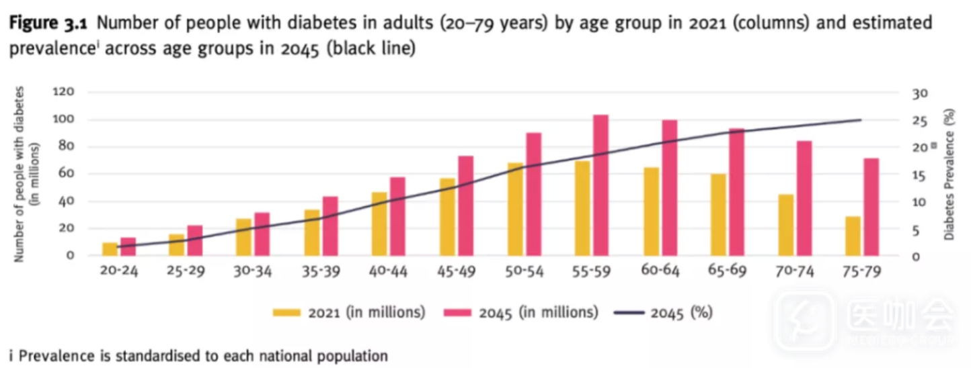
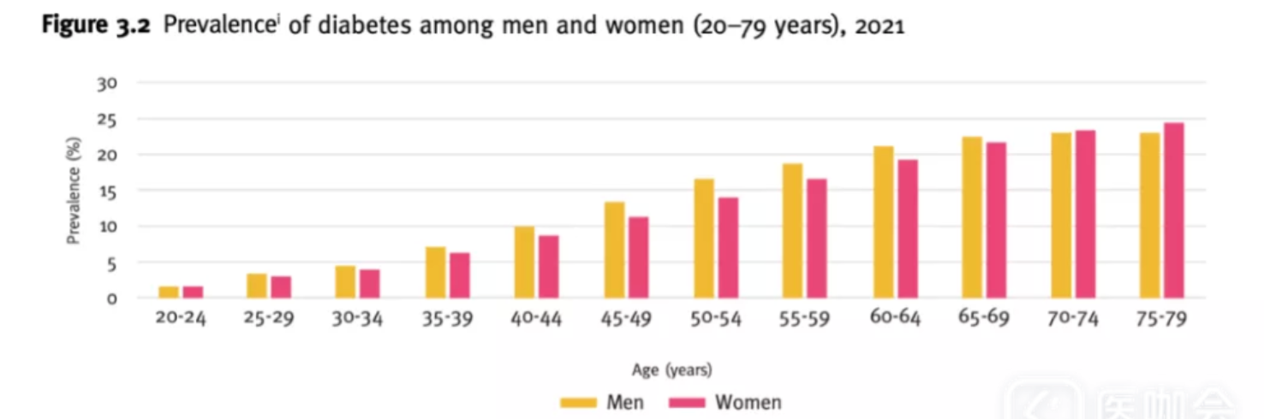
项目背景——领域知识调研
人体血糖调节机制
人体通过激素来调节血糖水平的，主要涉及胰岛素和胰高血糖素。
• 胰岛素由胰腺β细胞分泌，降低血糖；
• 胰高血糖素由α细胞分泌，升高血糖。
影响血糖水平的因素
影响血糖水平的因素的外部因素主要有饮食、运动和药物三种：
• 饮食：碳水化合物的摄入直接影响血糖水平。
• 运动：身体活动可增加胰岛素敏感性，降低血糖。
• 药物：胰岛素和其他降糖药用于控制血糖。
影响血糖水平的因素的内部因素有年龄、性别、BMI指数等。
血糖患者数量随年龄变化
糖尿病的类型
1型糖尿病：
• 病因：自体免疫疾病，导致胰岛素分泌不足。
• 治疗方式：终身胰岛素治疗，血糖监测，饮食管理。
2型糖尿病：
• 病因：与生活方式有关，特征为胰岛素抵抗或分泌不足。
• 治疗方式：可能包括口服药物、胰岛素治疗、生活方式改变。定期监测血糖，调整治疗方案。
血糖患者数量随性别变化
图表来源：http://www.diabetesatlas.org/
Notes:
为了能够更好的理解我们的数据集，并从中提取特征，我们对领域知识进行了一些调研，我们了解了人体血糖调节的机制、影响血糖水平的因素以及两种不同的糖尿病的病因和治疗方式。

Slide 6
数据处理与特征工程
Part 02
◎数据集概览
◎静态数据处理
◎动态数据处理

Slide 7
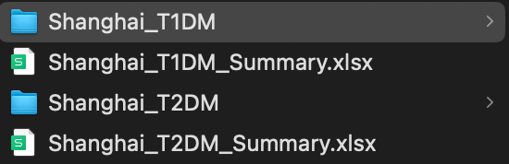
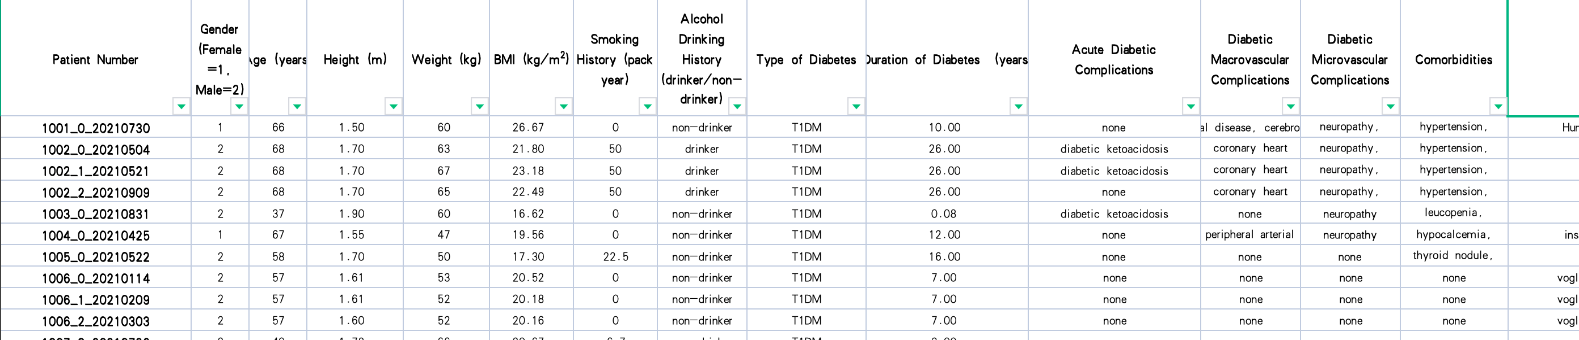
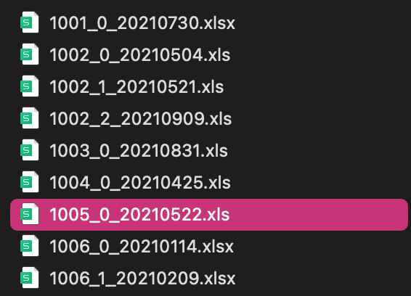
数据处理与特征工程——数据集概览
Shanghai_T1DM_Summary.xlsx中的患者部分基础信息，提供了患者的性别、身高、体重、BMI、抽烟史、是否喝酒、糖尿病时长、并发症等基础信息，这些在CGM检测中不会改变，贯彻始终，我们可以将其视作“静态数据”。
在每一个文件夹中提供了每一个患者的每一段CGM检测值，并记录了在检测期间的血酮变化情况以及CBG值，饮食摄入，胰岛素注射以及一些用药信息，这些数据会在CGM监测过程中随着时间的改变而改变，并且对监测结果会有实时的影响，我们将这样的数据视为“动态数据”。
分别包含12名T1DM患者和100名T2DM患者的3到14天的CGM（连续葡萄糖监测）数据。
Notes:
我们的数据集文件包括两个分别名为"Shanghai_T1DM"和"Shanghai_T2DM"的文件夹，分别包含12名T1DM患者和100名T2DM患者的3到14天的CGM（连续葡萄糖监测）数据，这些记录存储在不同的以患者ID、周期编号和CGM记录的开始日期为命名的Excel表格中。同时，数据集在一个Summary的表格中还给出了每一个患者的一些基本信息，比如ID、性别、年龄、身高、体重、BMI、吸烟和饮酒史等。我们可以将这些特征分成两类，一类是静态的特征，也就是患者本身的属性；而另一类是动态的特征，比如每一个时刻的CGM值、用餐情况、药物注射等情况。因此，在进行特征选择的时候我们可以分成静态数据和动态数据两类进行特征的筛选。

Slide 8
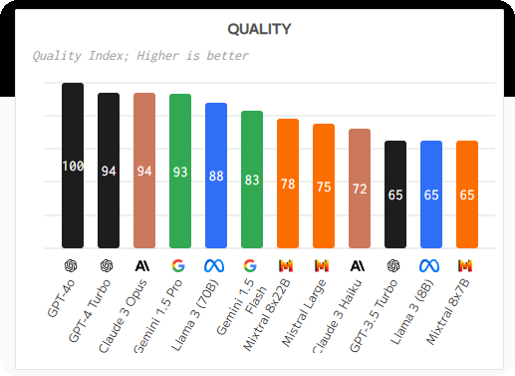
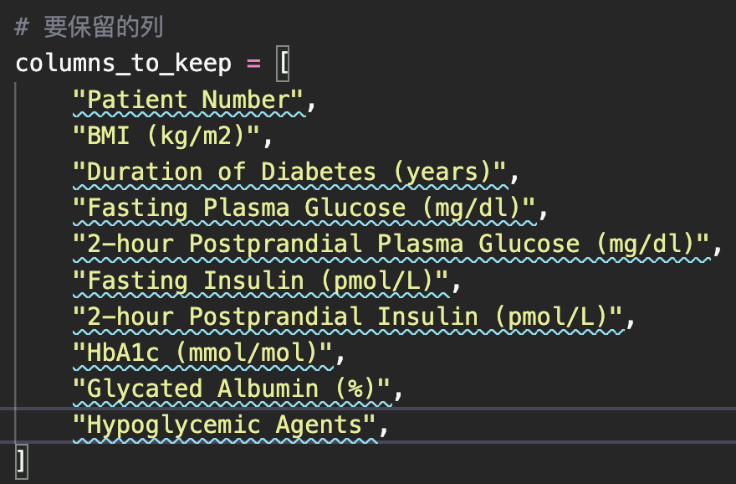
数据处理与特征工程——静态数据处理
根据领域知识删除不重要特征
进行数据降维的原因
静态特征每一个病人一共有33个，非常的庞大，所以我们需要对其进行降维，从而避免因为数据维度太高而导致的维度灾难和模型过拟合问题。
大模型质量排行榜
https://artificialanalysis.ai/
初步决定保留的特征
首先我们先利用领域知识进行特征的筛选，我们首先将数据集中的静态特征喂给目前大模型排行榜上前三的大模型进行询问，分别各问一次，综合三个模型的建议，发现他们都认为在静态数据中这些特征一般来说对血糖都有较大的影响，所以我们将其他特征的列删去，重点研究这些初步筛选出来的列。
Notes:
然后，我们首先对数据集进行了分析和有效特征的筛选。首先是对静态特征进行的处理。我们发现每一个病人都有33个静态的特征，过于庞大，所以我们需要对其进行降维。我们首先根据领域知识筛除大部分不太重要的特征，在这个过程中，我们是选取了目前大模型排行榜上前三的大模型进行依次询问，综合他们的建议，筛选出如图所示的10个特征，然后接下来我们只需要对这10个特征进行研究。

Slide 9
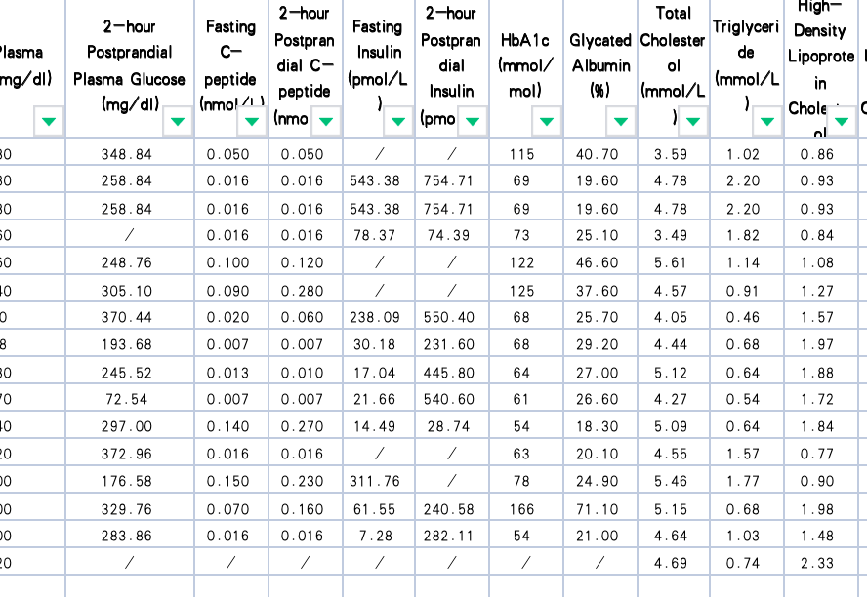
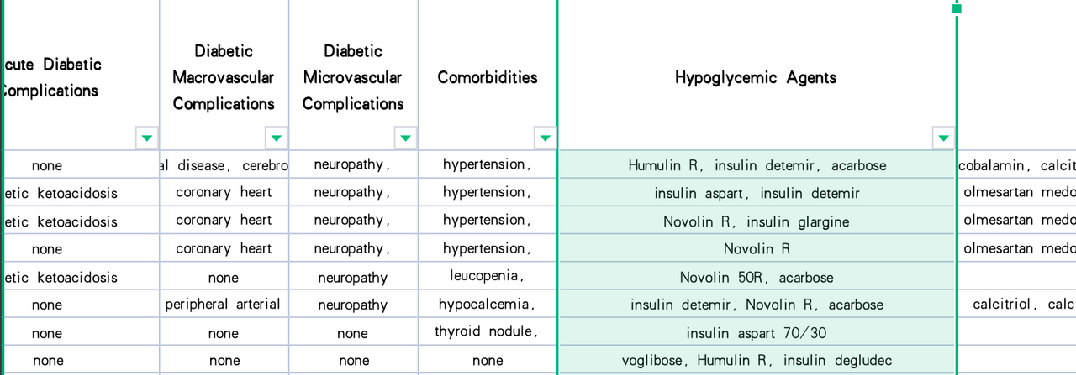
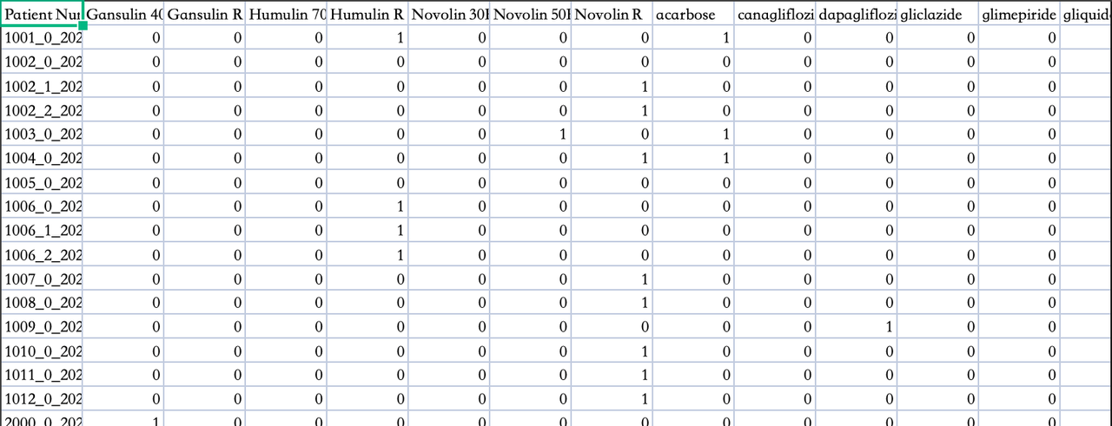
数据处理与特征工程——静态数据处理
数据预处理
1. 将“Fasting Insulin”和“2-hour Postprandial Insulin”特征列中的“/”用NaN填充后转换成浮点数，并用中位数代替。
2. Hypoglycemic Agents（降糖药物）列有很多多余的空格，为了方便后续的处理，我们将这些空格删去。
对药物名称进行独热编码
3. 由于每一个患者可能会使用不同的药物组合，所以我们对药物名称进行了独热编码，将分类数据转换为模型可以理解的数字格式。这样，我们就可以将每种药物或药物组合表示为一个二进制向量，其中每个药物或组合对应一个特定的二进制位。
这种表示方式使得机器学习模型能够更好地理解药物之间的关系，从而更准确地预测糖尿病患者的情况或进行其他类型的分析。
Notes:
将这10个特征初步筛选出来之后，我们对其进行了数据预处理。首先将“Fasting Insulin”和“2-hour Postprandial Insulin”特征列中的“/”用NaN填充后转换成浮点数，并用中位数代替。然后我们发现，Hypoglycemic Agents（降糖药物）列有很多多余的空格，为了方便后续的处理，我们将这些空格删去。同时对于降糖药物的使用，每一个患者可能会有不同的组合，所以我们对药物的名称也进行了独热编码，将每种药物或药物组合表示为一个二进制向量，其中每个药物或组合对应一个特定的二进制位。

Slide 10
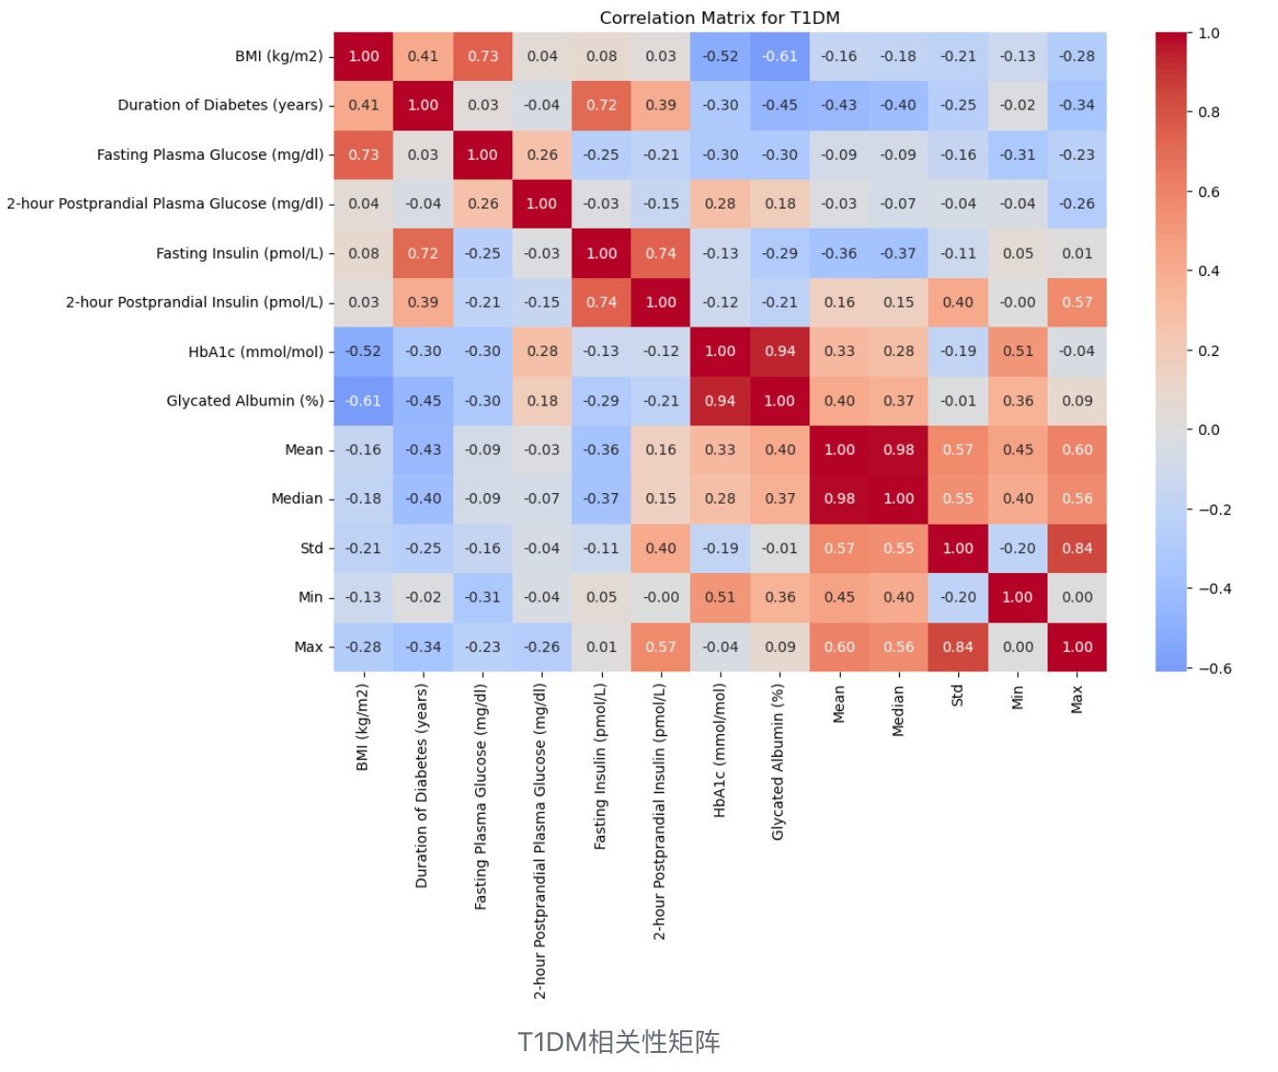
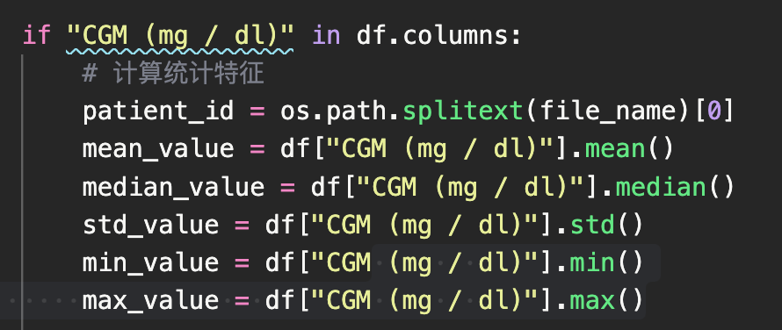
数据处理与特征工程——静态数据处理
相关性分析与静态特征选择
1.首先，我们计算给定文件夹中的每个 CSV 文件中 "CGM (mg / dl)" 列的统计特征，并将结果保存到指定的输出文件中。
2. 然后，我们对数据之间的关系进行挖掘，计算各个特征之间的相关性，并根据相关性矩阵绘制热图，首先绘制T1DM的热图，我们发现：
• HbA1c（糖化血红蛋白）与Glycated Albumin（糖化白蛋白）之间的相关性特别高，
高达0.94
• Fasting Insulin (空腹胰岛素) 与 2-hour Postprandial Insulin (餐后2小时胰岛素): 相关性极高,有0.74
• BMI (体重指数) 与 Fasting Plasma Glucose (空腹血糖) :有较高的正相关性，有0.73
矩阵中的每个单元格代表两个变量之间的Pearson相关系数，范围从-1到1，其中：
• 1表示完全正相关，
• -1表示完全负相关，
• 0表示没有线性相关。
矩阵中使用颜色编码，红色表示正相关，蓝色表示负相关，颜色越深，相关性越强。
Notes:
然后我们计算了给定文件夹中的每一个CSV文件中的CGM列的统计特征值，包括每一个患者的动态血糖监测值的最小值、最大值、平均值、中位数还有方差，然后将其保存。
我们首先对T1DM类型的患者进行研究，计算各个特征之间的Pearson相关系数，并根据计算出来的相关性矩阵绘制热图。
我们发现HbA1c（糖化血红蛋白）与Glycated Albumin（糖化白蛋白）之间的相关性特别高，高达0.94；Fasting Insulin (空腹胰岛素) 与 2-hour Postprandial Insulin (餐后2小时胰岛素): 相关性极高,有0.74；BMI (体重指数) 与 Fasting Plasma Glucose (空腹血糖) :有较高的正相关性，有0.73。

Slide 11
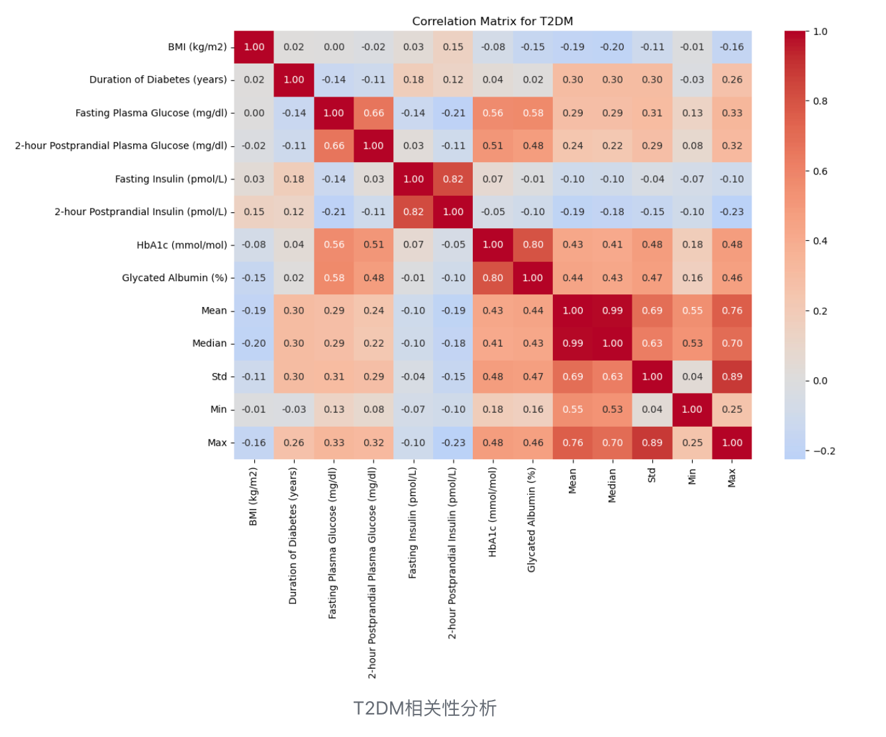
数据处理与特征工程——静态数据处理
相关性分析与静态特征选择
3. 同时，我们又针对T2DM的数据内容进行了相关性矩阵热图的绘制，我们发现对于T2DM：
• HbA1c（糖化血红蛋白）与Glycated Albumin（糖化白蛋白）之间同样相关性特别高，
高达0.80
• Fasting Insulin (空腹胰岛素) 与 2-hour Postprandial Insulin (餐后2小时胰岛素): 相关性也极高,有0.82
但是反常的是，与T1DM中的数据不同，在T2DM中BMI (体重指数) 与 Fasting Plasma Glucose (空腹血糖) 没有相关性，为0。这说明1型糖尿病和2型糖尿病在病理上可能有很大的差异。
矩阵中的每个单元格代表两个变量之间的Pearson相关系数，范围从-1到1，其中：
• 1表示完全正相关，
• -1表示完全负相关，
• 0表示没有线性相关。
矩阵中使用颜色编码，红色表示正相关，蓝色表示负相关，颜色越深，相关性越强。
Notes:
同时我们也分析了T2DM类型的患者特征之间的相关性，发现对于此类患者，HbA1c（糖化血红蛋白）与Glycated Albumin（糖化白蛋白）之间同样相关性特别高；Fasting Insulin (空腹胰岛素) 与 2-hour Postprandial Insulin (餐后2小时胰岛素): 相关性也极高，但是BMI (体重指数) 与 Fasting Plasma Glucose (空腹血糖) 没有相关性，为0。这说明1型糖尿病和2型糖尿病在病理上可能有很大的差异。

Slide 12
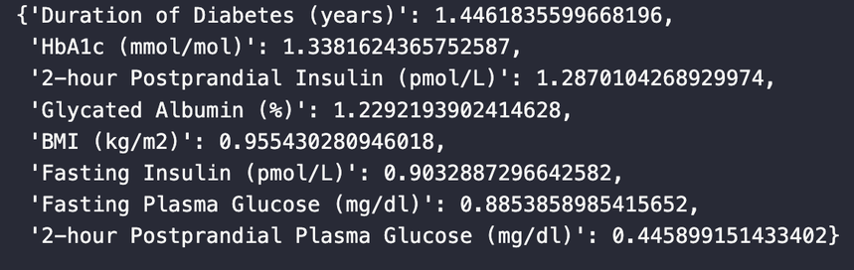
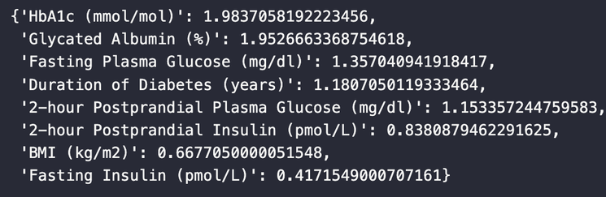
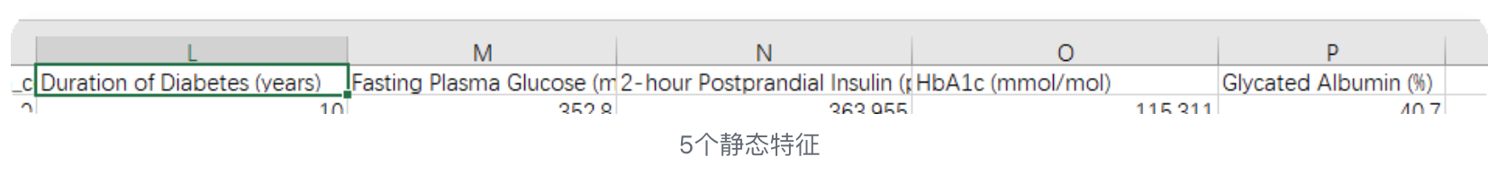
数据处理与特征工程——静态数据处理
相关性分析与静态特征选择
计算每个静态特征与五个CGM统计特征（Min，Max，Std，Median，Mean）之间的相关性总和，并按相关性总和降序排序。
T1DM静态特征与CGM统计特征相关性总和
T2DM静态特征与CGM统计特征相关性总和
将每一个静态特征在T1DM和T2DM中的相关性总和相加，如果总和大于2则说明其和CGM的相关性极强并且在两种糖尿病类型中都适用，则将其作为是我们选择的特征。最后我们选择了左边这五个作为我们的静态特征
Notes:
然后我们计算每个静态特征与五个CGM值统计特征之间的相关系数综合，并从高到低排列，通过综合考虑，我们保留了左边这五个特征作为我们的静态特征。

Slide 13
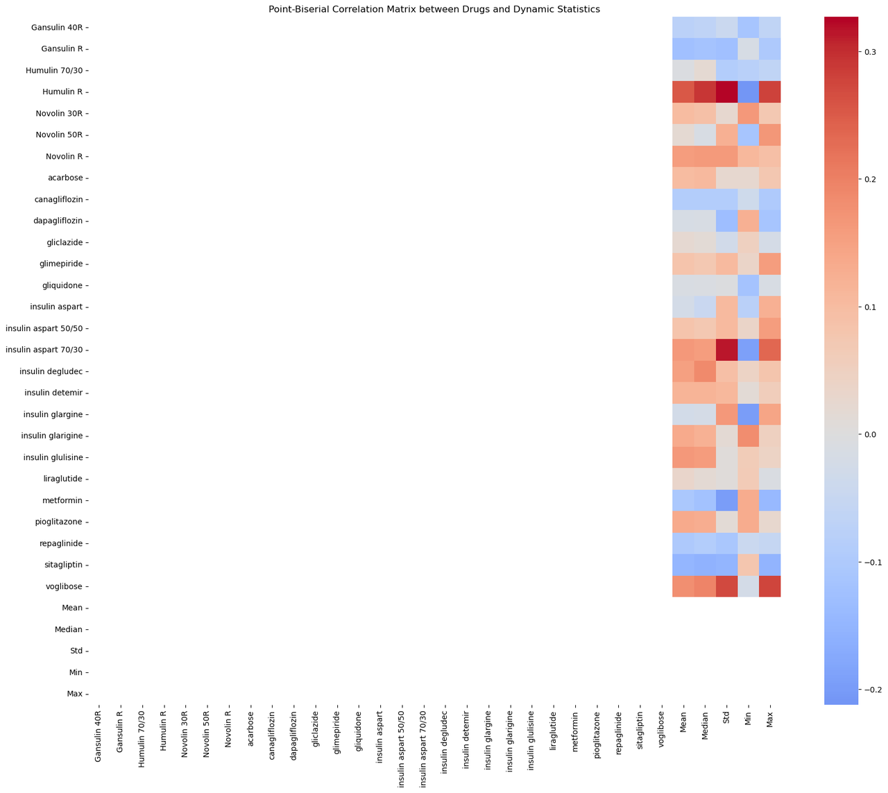
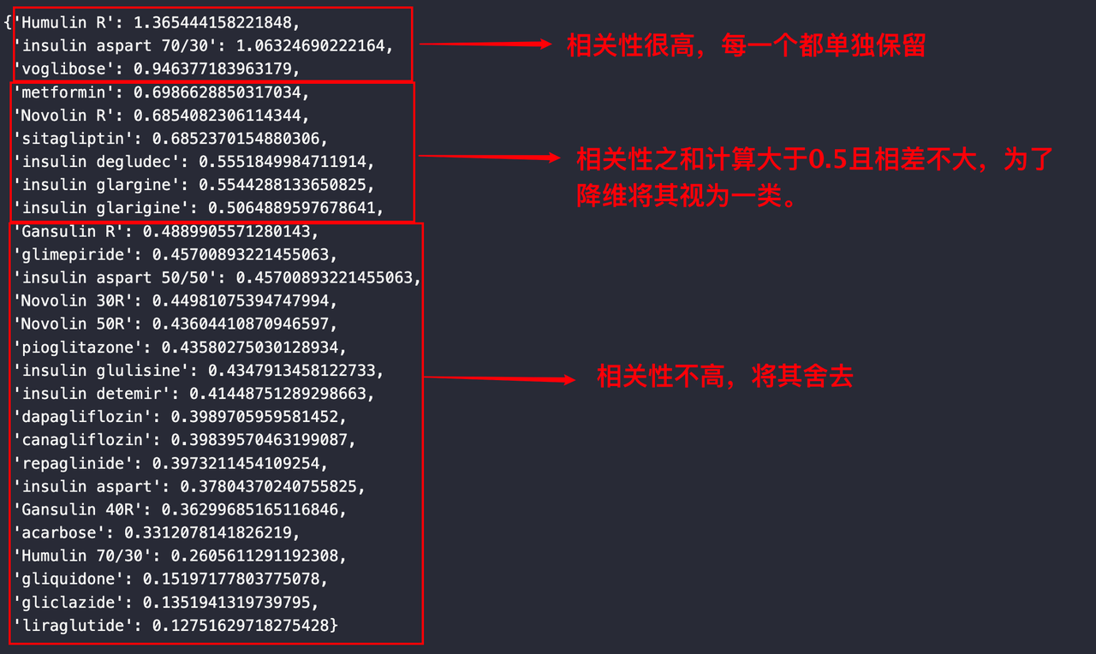
数据处理与特征工程——静态数据处理
相关性分析与静态特征选择
由于患者使用的药物我们在数据处理时采用了独热编码，所以我们需要用特殊的方法对其对五个统计量的相关性进行分析，左边是我们对于每一个药物的使用对CGM相关性的分析的热力图。
然后用同样的方式（即将与CGM的五个统计值的相关系数相加获得与CGM的总相关性），来评估与CGM相关性的强弱
Notes:
除此之外，由于我们对药物进行了独热编码，所以我们对药物单独进行了对其五个统计量的相关性分析，我们将相关性较高的药物每一个都单独保留，而相关性之和计算大于0.5却相差不大的，我们将其看成同一类，然后相关性不高的，我们将其舍去。

Slide 14
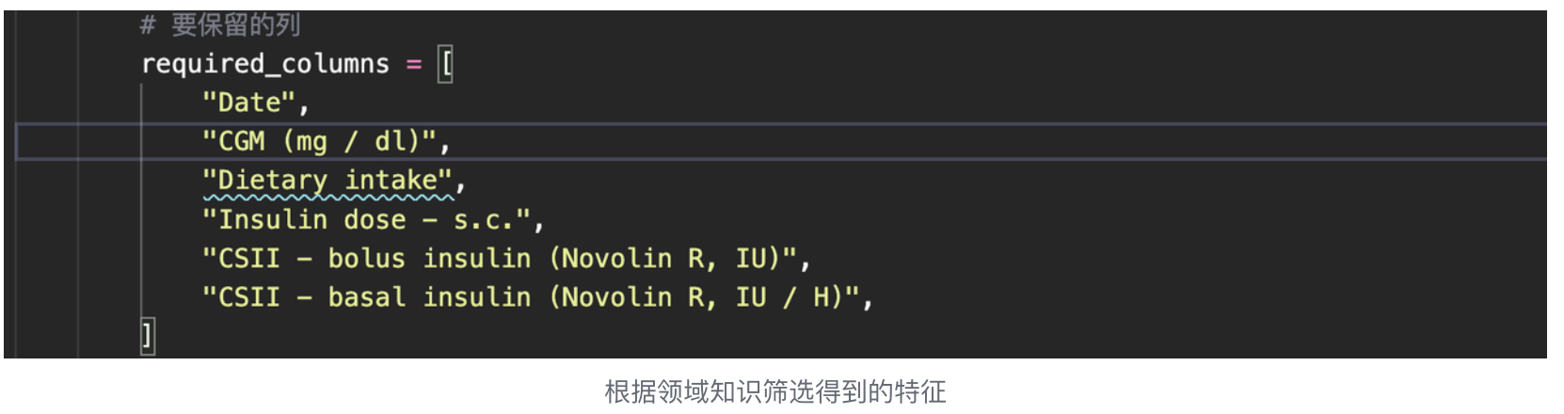
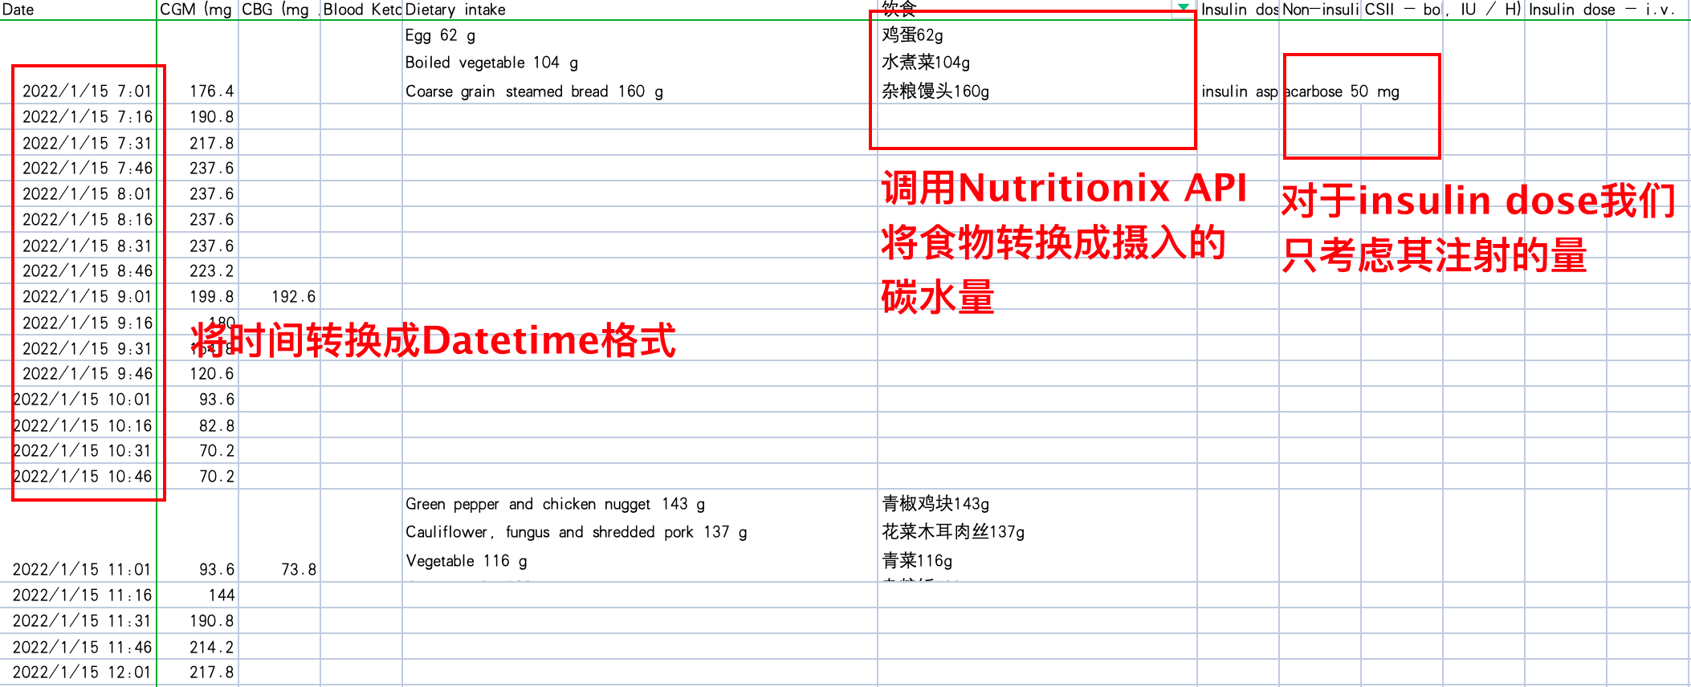
数据处理与特征工程——动态数据处理
根据领域知识删除不重要特征
跟前面的静态数据处理一样，我们通过查阅资料以及询问目前top3的大模型，先进行特征的筛选
数据预处理
首先我们先对动态的数据进行了清洗：
• 将所有的Date数据转换成datetime类型。
• Insulin dose - s.c是指皮下注射的胰岛素剂量，该变量在数据集中存储的形式是类似于“Novolin R, 6 IU”这样的形式，我们只考虑其注射剂量的多少，所以在预处理的时候将数值部分提取出来，其他部分舍弃，同时将空值替换成0，显式的转换成整数类型。
• 对于患者摄入的食物，我们使用了Nutritionix API来辅助处理，将其转换成食物中包含的碳水含量，便于后续研究。
Notes:
对于动态数据的处理，我们同样先根据领域知识筛选出以下六个特征，然后进行了数据预处理，将时间转换成Datetime的格式，并调用Nutritionix API将食物转换成摄入的碳水含量，然后对于insulin dose提取出数字。

Slide 15
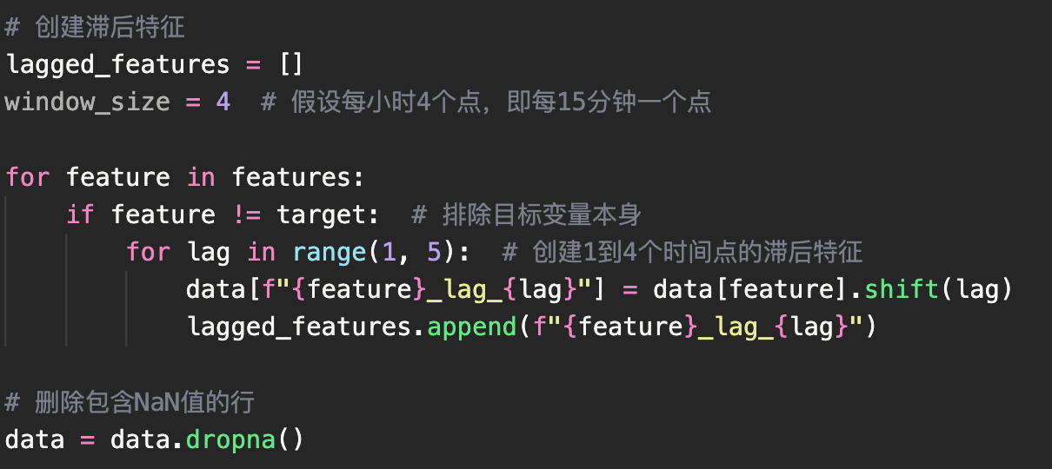
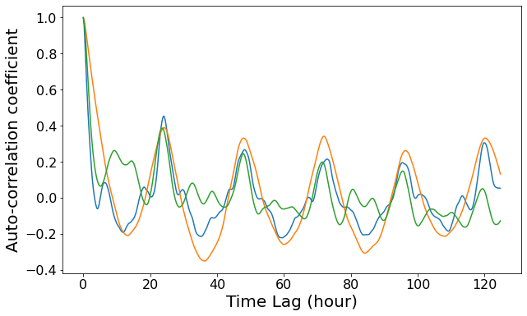
数据处理与特征工程——动态数据处理
相关性分析与特征选取
1. 我们对病人的时间序列以15分钟一个点创建滞后特征，在一个时间序列中，当前时间点的值可能受到之前时间点的影响。
通过创建滞后特征，我们可以捕获这种时间上的动态关系，从而更好的帮助模型理解数据的时间依赖性。同时，滞后特征提供了更多关于数据的历史信息，这有助于模型更好地理解数据的上下文和趋势。这些信息可能包括趋势、周期性或季节性等。
• 横坐标（Time Lag）表示在时间序列中，数据点之间的时间间隔。例如，如果采样间隔为15分钟，滞后4表示1小时的时间间隔。
• 纵坐标（Auto-correlation coefficient）表示当前数据点与滞后数据点之间的相关程度。高正值表示强正相关，高负值表示强负相关，接近零表示无明显相关性。
2. 我们使用了随机三个患者的CGM时间序列进行自相关性分析，并绘制自相关函数（ACF）图，以分析血糖值的时间序列特性。
我们发现数据呈现明显的周期性，并且大概以24小时为一个周期，因为发现间隔24小时的倍数的数据之间呈现很强的相关性。
Notes:
为了研究CGM数据的周期性，我们对其进行了自相关性分析。我们发现数据呈现明显的周期性，并且大概以24小时为一个周期。

Slide 16
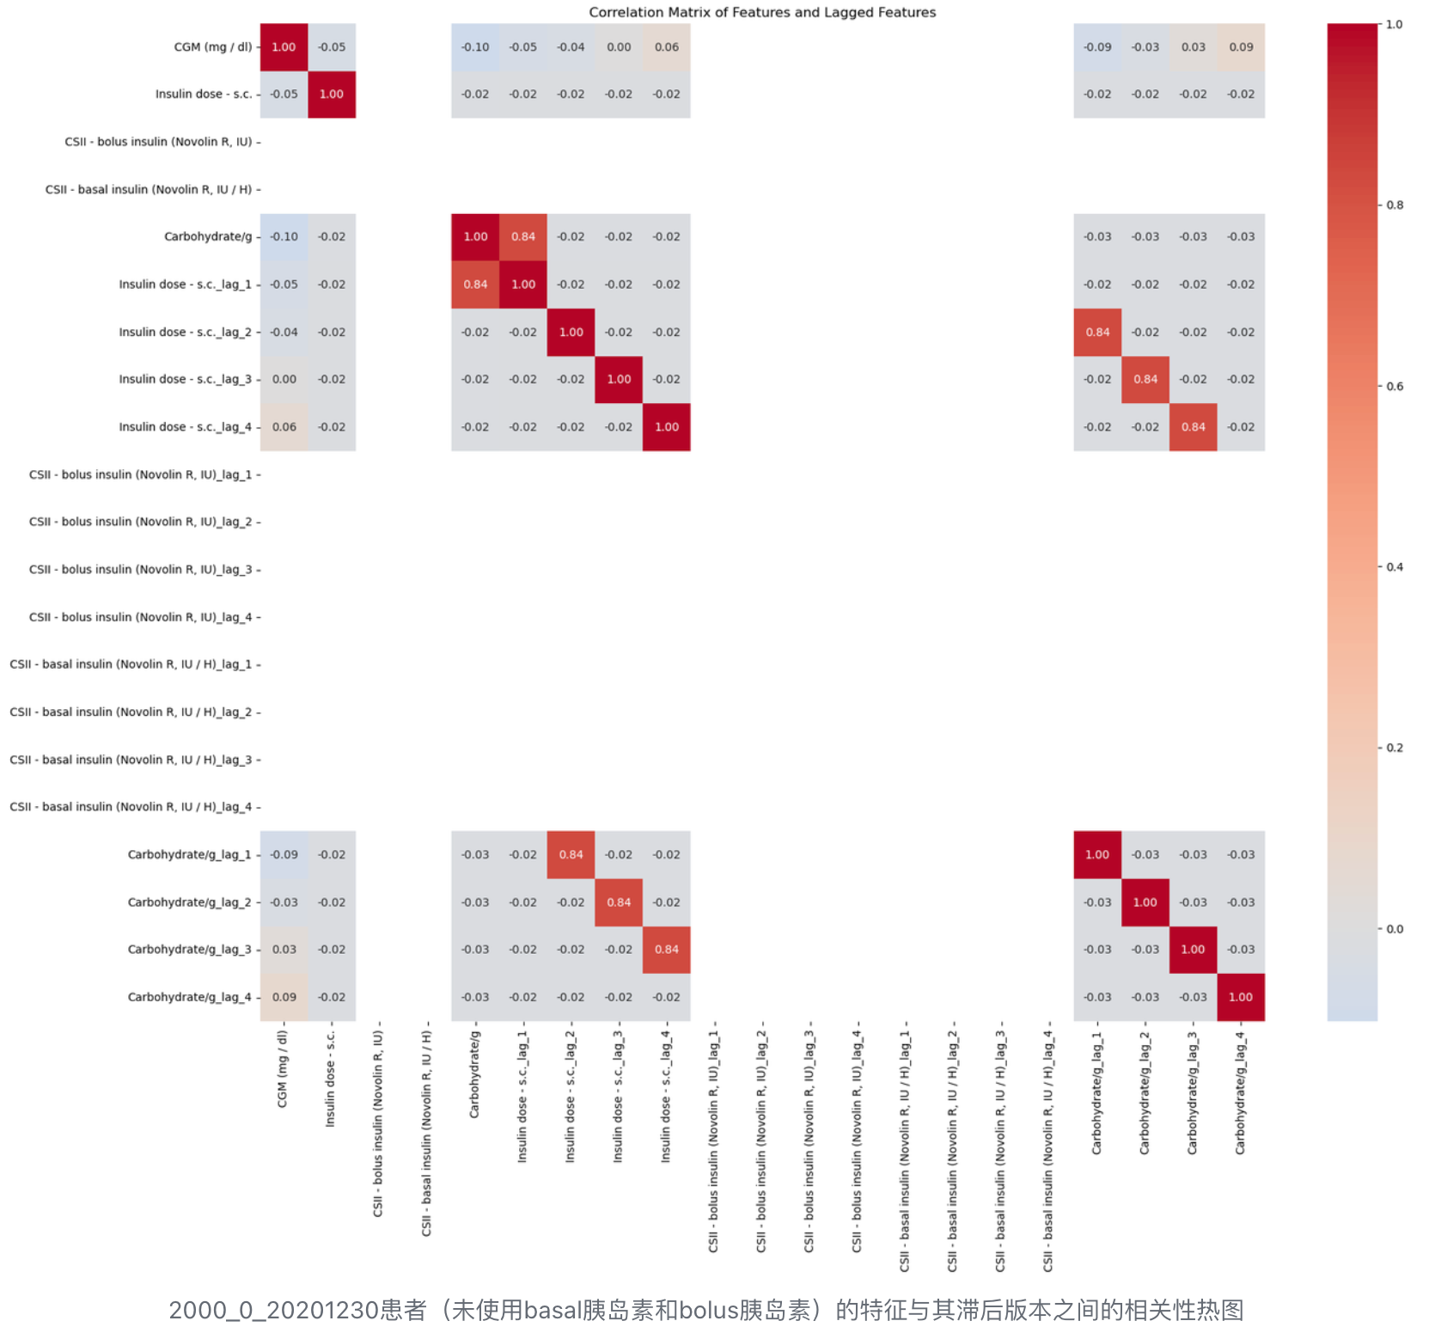
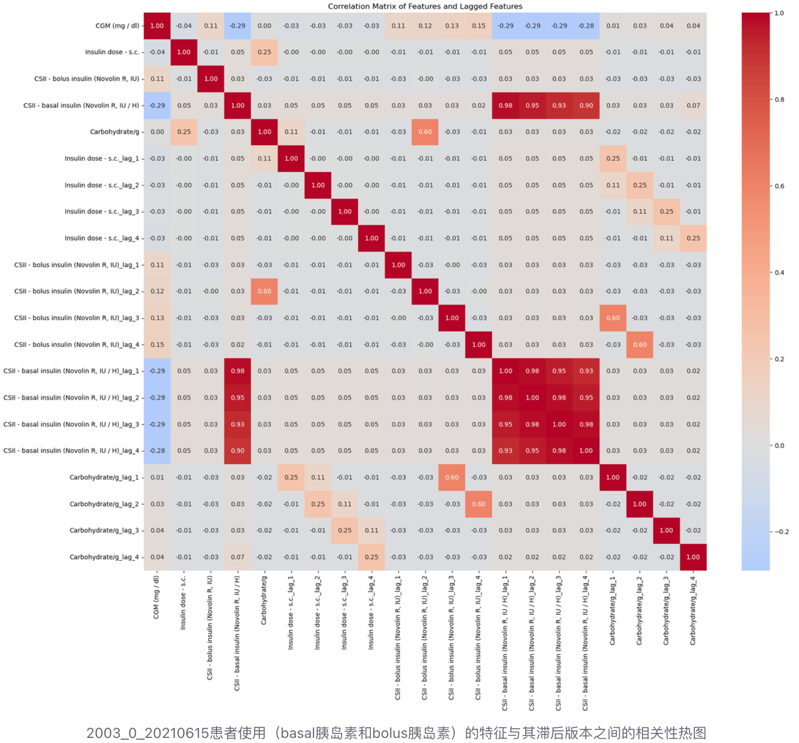
数据处理与特征工程——动态数据处理
相关性分析与特征选取
选取两类典型患者（使用了basal胰岛素以及bolus胰岛素的和没有使用这两种胰岛素的）进行比较，绘制热力图进行特征之间的相关性分析。
我们发现无论患者是否使用了basal胰岛素和bolus胰岛素，其在用餐时摄入的Carbonhydrate都和insulin dose有一定的正相关。
Notes:
然后我们选取了两类典型的患者，一类是使用了basal胰岛素和bolus胰岛素的患者，而另一类是没有使用这两种胰岛素的患者，进行特征之间相关性的比较和分析，我们发现无论患者是否使用了basal胰岛素和bolus胰岛素，其在用餐时摄入的Carbonhydrate都和insulin dose有一定的正相关。

Slide 17
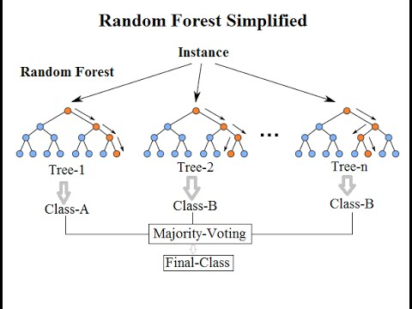
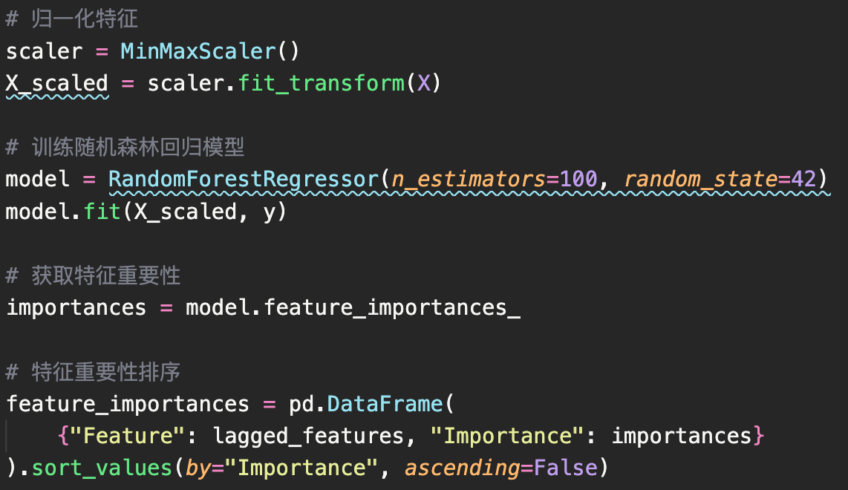
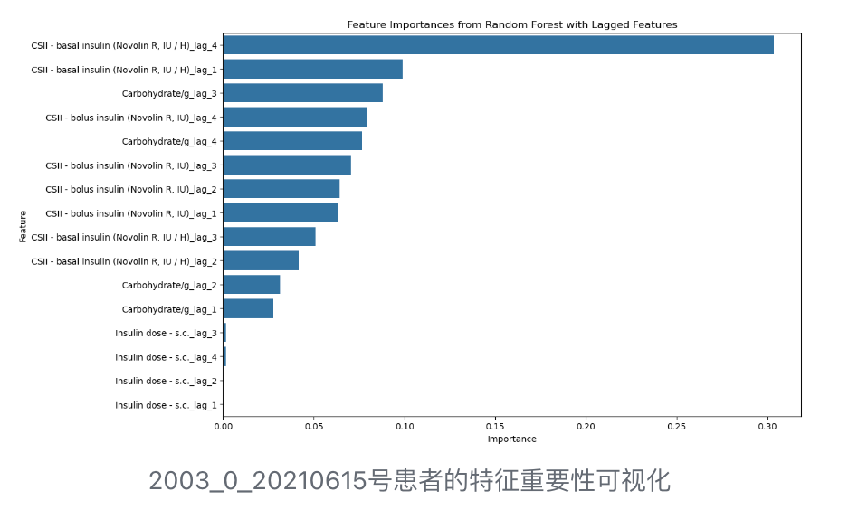
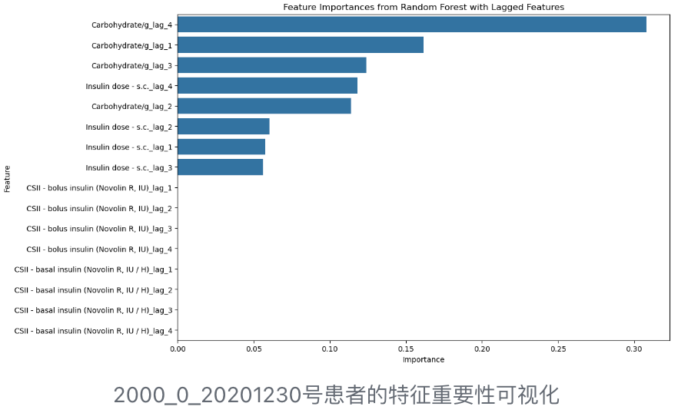
数据处理与特征工程——动态数据处理
相关性分析与特征选取
归一化特征
训练随机森林回归模型
通过随机森林模型的feature_importances_属性获取特征的重要性
对特征重要性进行排序，然后输出
在使用随机森林回归模型（RandomForestRegressor）时，可以通过属性 feature_importances_ 来获取特征的重要性。这个属性是一个数组，其中每个元素代表一个特征对模型预测的贡献大小。
Notes:
接下来我们对特征进行了归一化然后训练随机森林回归模型，通过随机森林模型的feature_importances_属性获取特征的重要性，然后对特征的重要性进行排序输出。

Slide 18
模型选择与训练——特征选择总结
根据前面的相关性分析以及根据领域知识的综合性考量，我们最后选取的特征如下所示：
静态特征
1. Duration of Diabetes
2. Fasting Plasma Glucose
3. 2-hour Postprandial Insulin
4. HbA1c
5. Glycated Albumin
动态特征
1. CGM
2. Insulin dose - s.c
3.CSII - basal insulin (Novolin R, IU)_lag_4
4.CSII - basal insulin (Novolin R, IU)_lag_1
5. Carbonhydrate
Notes:
最后根据前面的相关性分析我们最后提取出的有效特征如下所示。

Slide 19
模型选择与训练
Part 03
◎LSTM
◎Transformer

Slide 20
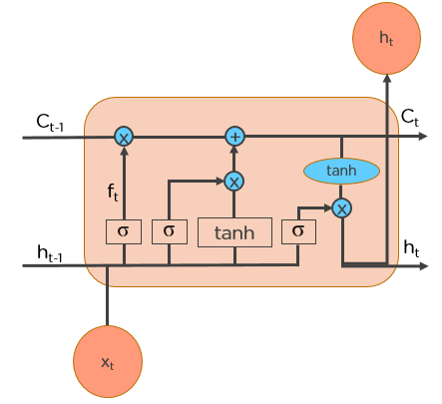
模型选择与训练——LSTM
模型选择
长短期记忆网络（Long Short-Term Memory, LSTM）是一种特殊类型的递归神经网络（Recurrent Neural Network, RNN），它能够学习和记忆长时间序列数据中的模式。LSTM网络通过引入一组“门”机制（输入门、遗忘门和输出门）来控制信息的流动，从而解决了传统RNN在处理长时间序列数据时存在的梯度消失和梯度爆炸问题。
LSTM在处理时间序列数据方面具有天然优势：
1. 它能够捕捉数据中的时间依赖关系，并通过其门机制有效地记忆和利用过去的信息。
2. 糖尿病患者的血糖水平变化受多种因素影响，包括饮食、药物、运动等，这些因素在时间上具有长时间的依赖关系。
LSTM通过其设计可以有效地建模这些长时间的依赖关系，从而提高预测的准确性。
Notes:
LSTM由于其能够捕捉数据中的时间依赖关系，在处理时间序列数据方面具有天然的优势，我们首先选择了LSTM模型进行了训练。

Slide 21
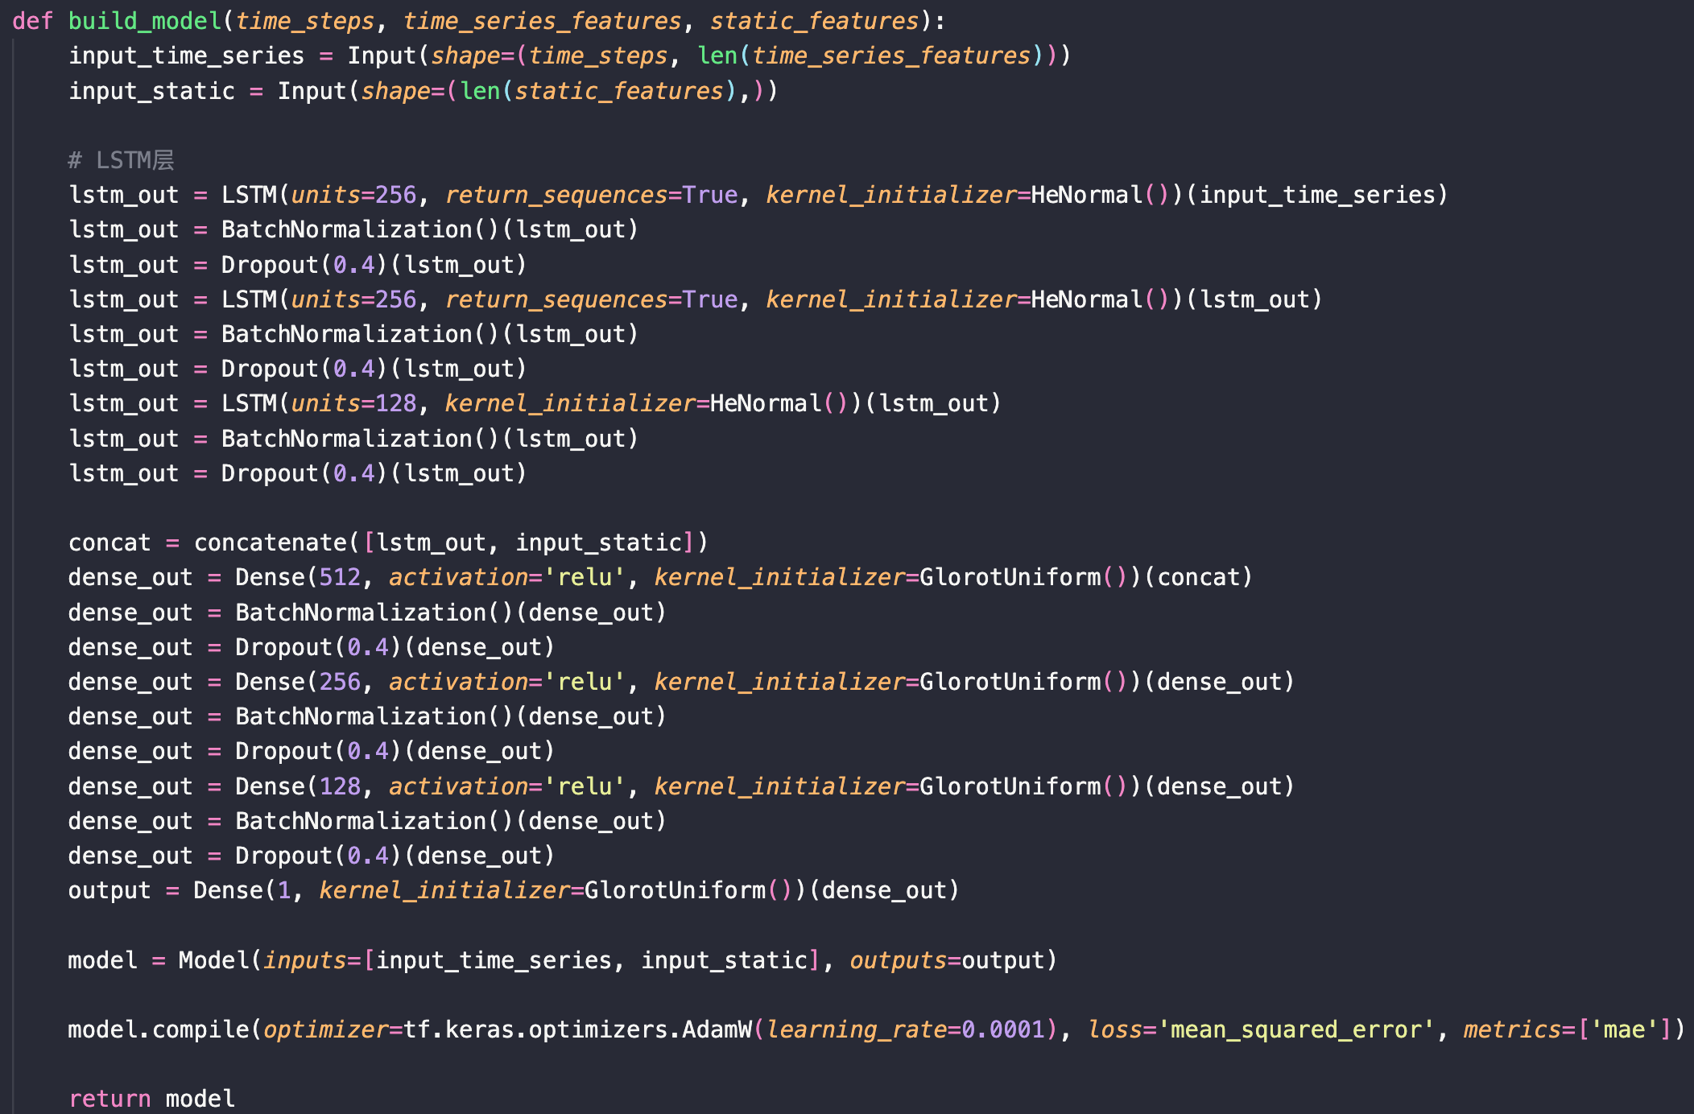
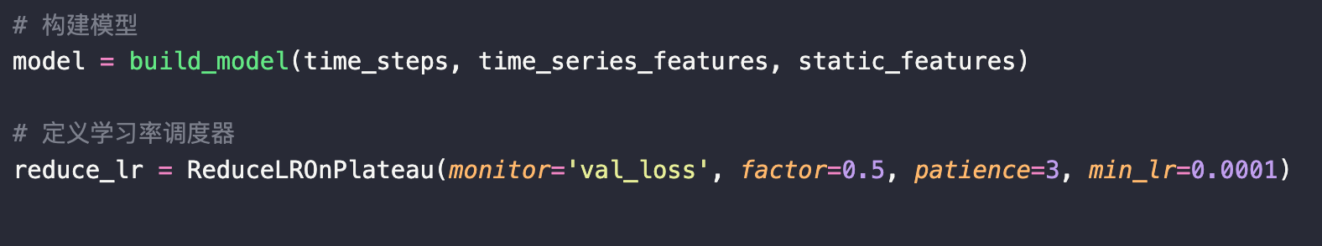
模型选择与训练——LSTM
模型构建
我们的模型结构如下：
• 输入层：包括时间序列输入和静态特征输入。
• LSTM层：三层LSTM单元用于处理时间序列数据，每层后面接一个批量归一化层和Dropout层，以防止过拟合。
• 全连接层：将LSTM输出与静态特征结合后，经过几层全连接层进行进一步处理。
• 输出层：最终输出一个血糖值的预测。
Notes:
我们的模型结构如图所示，包括输入层、LSTM层、全连接层和输出层。

Slide 22
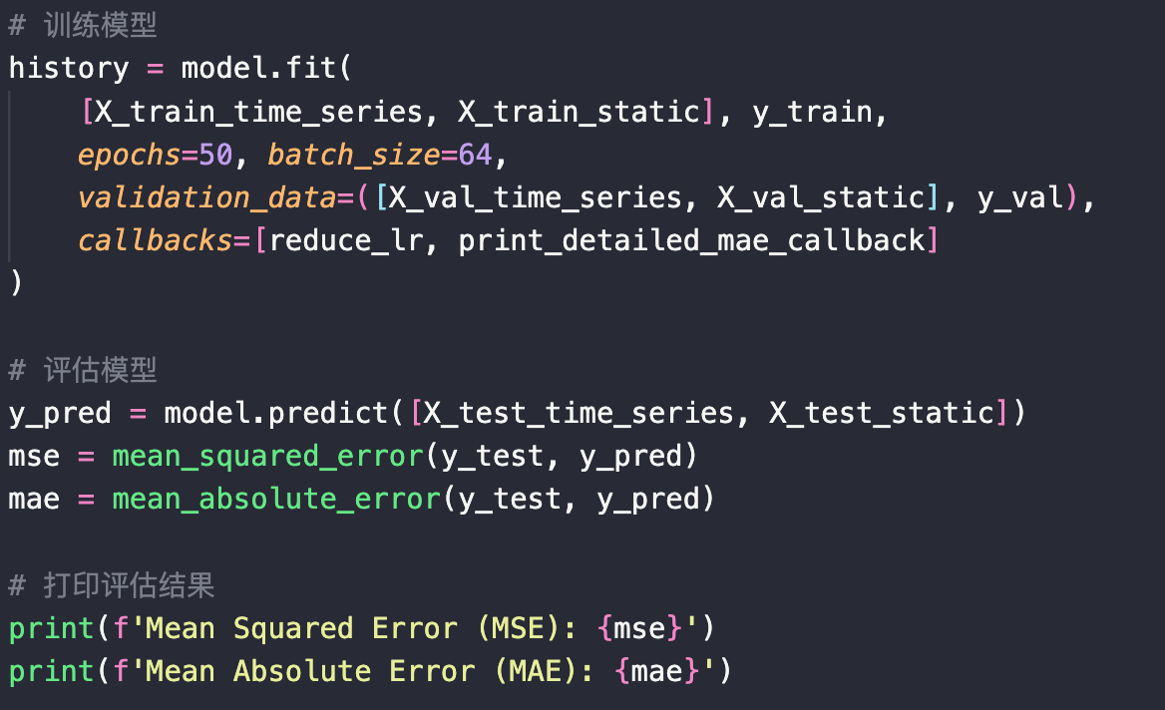
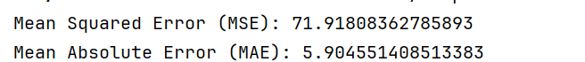
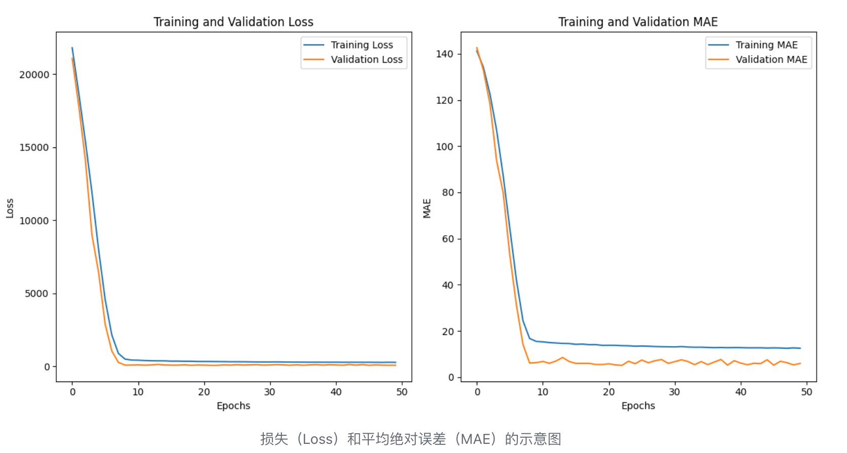
模型选择与训练——LSTM
模型训练与结果
然后，我们使用定义的LSTM模型架构，并编译模型，设置优化器为AdamW，损失函数为均方误差（MSE），评估指标为平均绝对误差（MAE）。
接下来，将数据分为训练集和验证集，训练集占80%，验证集占20%。使用训练集进行模型训练，并在训练过程中使用验证集进行验证。通过回调函数动态调整学习率以优化训练效果。
我们模型最终的MSE为71.91，MAE为5.90455。仍有提高的空间。
Loss和MAE在训练初期迅速下降，在大约10个epoch之后趋于平稳。这表明模型在这段时间内快速学习并适应了训练数据，同时验证集上的表现也趋于稳定，表明模型没有发生过拟合或欠拟合的问题。
Notes:
最终我们的模型的MSE（均方误差）和MAE（平均绝对误差）分别为71.91和5.90455。右边是我们的Loss和MAE示意图，我们可以看见Loss和MAE在训练初期迅速下降，在大约10个epoch之后趋于平稳。这表明模型在这段时间内快速学习并适应了训练数据，同时验证集上的表现也趋于稳定，表明模型没有发生过拟合或欠拟合的问题。

Slide 23
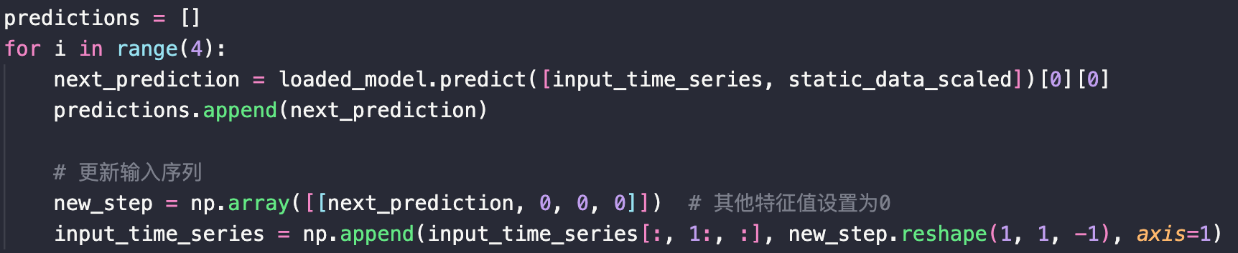
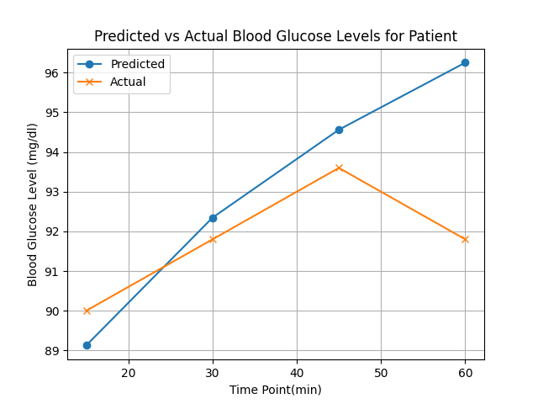
模型选择与训练——LSTM
模型训练与结果
从图中可以看到，模型的预测结果（Predicted）和实际值（Actual）在短时间内具有较高的一致性，但随着时间的推移，预测值和实际值之间的差距逐渐增大。图中可以看到，在第40到60分钟之间，模型的预测值显著高于实际值。
可能的原因
一方面，由于在预测的时候我们只输入最开始的那一组数值，而在预测期间的这一个小时中用户可能进行了饮食、注射药物等活动，这些是我们没有办法在其预测的过程中捕捉的，但是这些因素在长时间内对血糖水平的影响较大，所以会导致和实际结果产生误差。
另一方面，我们使用预测值参与下一次的预测，会大大增大最终预测的误差，因此，每一次预测中的小误差都会在后续的预测中被放大，导致整体预测误差的逐步积累和扩大。这种误差累积现象使得模型在长时间预测中的准确性下降。
1小时内血糖预测情况
Notes:
下面这个是我们用LSTM模型训练出来的1小时内血糖预测的情况，从图中可以看到，模型的预测结果（Predicted）和实际值（Actual）在短时间内具有较高的一致性，但随着时间的推移，预测值和实际值之间的差距逐渐增大。图中可以看到，在第40到60分钟之间，模型的预测值显著高于实际值。我们分析了一下，这可能是由于在预测期间的这一个小时用户可能进行了饮食等其他活动，而我们不能预测他在这个期间干了这些事，所以时间长了之后产生误差，除此之外，我们使用预测值参与下一次的预测，这会将误差无限放大，所以时间越长误差就会变大。

Slide 24
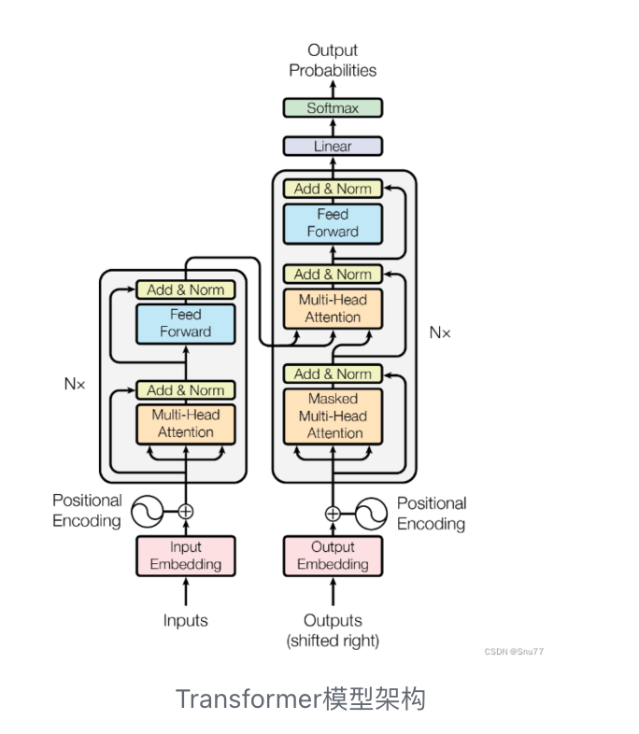
模型选择与训练——Transformer
模型选择
我们在使用了LSTM进行了血糖时间序列的预测之后又使用了transformer进行实验，这种模型最初是为了处理自然语言处理（NLP）任务而设计的，但由于其独特的架构和能力，它也被用于时间序列分析。
Transformer应用于时间序列分析中的基本思想是：Transformer 在时间序列分析中的应用核心在于其自注意力机制，这使其能够有效捕捉时间序列数据中的长期依赖关系。
通过并行处理能力和位置编码，Transformer 不仅提高了处理效率，而且确保了时间顺序的准确性。其灵活的模型结构允许调整以适应不同复杂度的数据，而编码器-解码器架构则特别适用于预测未来的时间点。
Notes:
除此之外，我们在使用了LSTM进行了血糖时间序列的预测之后又使用了transformer进行实验，这种模型最初是为了处理自然语言处理（NLP）任务而设计的，但由于其独特的架构和能力，它也被用于时间序列分析。

Slide 25
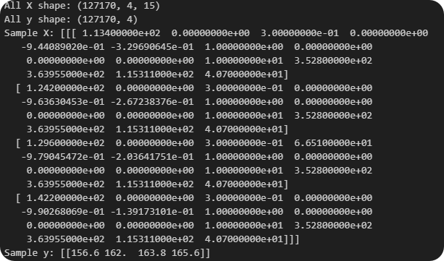
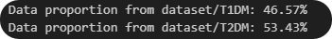
模型选择与训练——Transformer
数据准备
2. 时间顺序检查
1. 滑动窗口处理
为了确保文件中的时间按顺序排列且每个时间点相差15分钟，我们编写了代码进行检查。发现有个别数据点间隔为30分钟，将其视为噪音并不做处理。
窗口大小设为 n，滑动步数为1。具体步骤如下：
• 使用前 n 个时间点的数据来进行预测。
• 将这 n 个时间点中的后4个时间点的血糖值作为标签。
• 依次滑动窗口，最终得到的数据集格式如下：
• x 的第一维度代表数据条数，第二维度代表预测窗口大小，第三维度代表特征。
• y 的第一维度代表数据条数，第二维度代表之后四个时间点的血糖值。
3.时间特征处理
将时间的日期部分去除，转换为一天中的分钟数。由于血糖水平具有明显的24小时周期性，但季节性影响基本可以从静态特征中看出近期的血糖走势，并且我们预测的是短期的血糖变化，因此可以忽略季节性因素。接着，将分钟数进行了sin和cos形式编码，以更好地体现数据中的周期性特征。
4.数据集平衡
预训练模型所用的数据集结合了T1DM和T2DM数据。具体处理方法如下：
• 对T1DM的数据进行上采样。
• 对T2DM的数据进行下采样。
• 这样可以确保在训练过程中，这两类病人的数据比例基本一致。
Notes:
在数据处理阶段，我们对CGM序列进行了滑动窗口处理，然后为了确保文件中的时间按顺序排列且每个时间点相差15分钟，我们编写了代码进行检查。发现有个别数据点间隔为30分钟，将其视为噪音并不做处理。接下来将时间的日期部分去掉，转换成一天的分钟数。最后我们打算先将T1DM和T2DM的数据混合在一起进行预训练，然后再对T1DM和T2DM两种类型的患者进行微调，所以在预训练阶段，我们需要保证两类病人的数据比例基本一致，因此对T1DM的数据进行上采样，对T2DM的数据进行下采样。

Slide 26
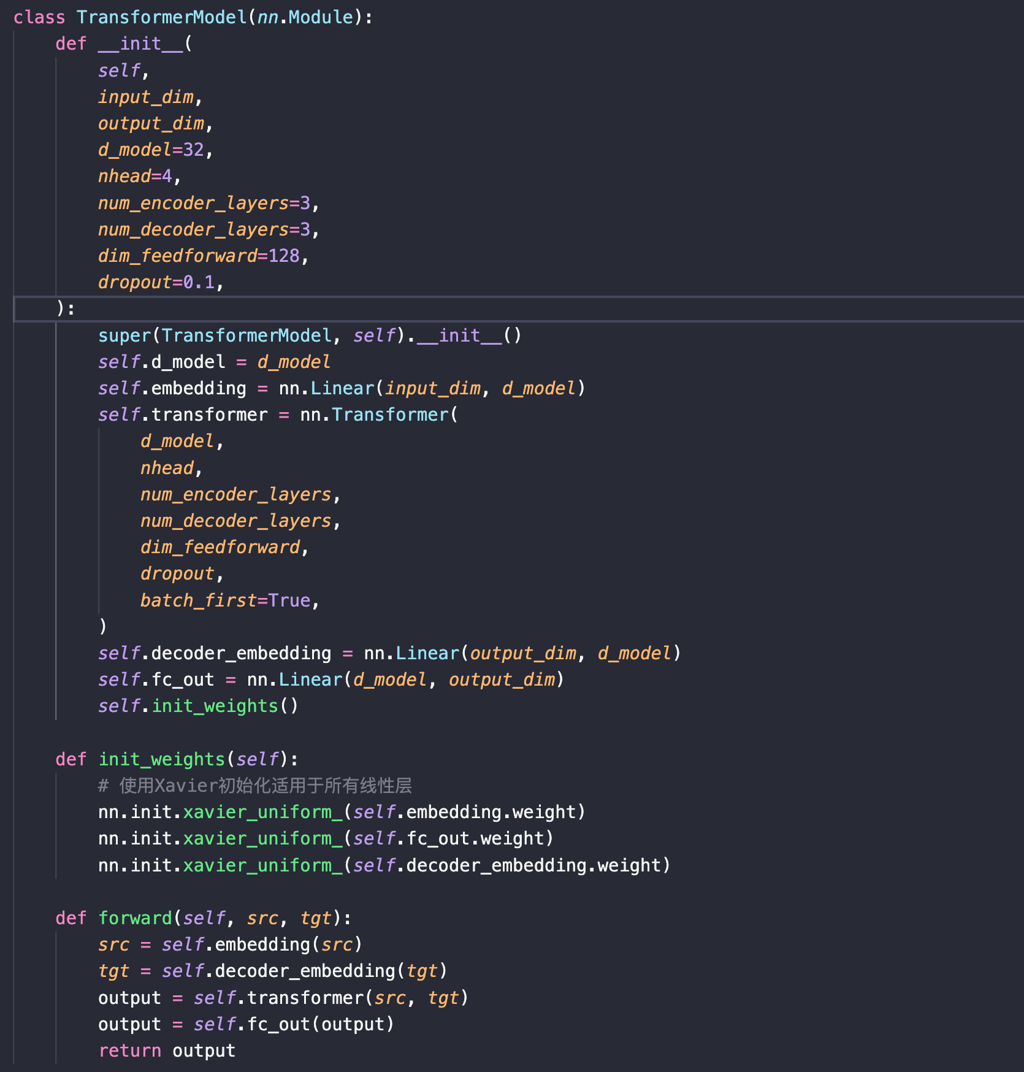
模型选择与训练——Transformer
模型结构
我们的模型是一个基于Transformer架构的神经网络，用于处理时间序列数据。
模型的详细结构如下：
1. 输入层和嵌入层：
- input_dim: 输入特征的维度，模型将其映射到更高维度的表示（d_model）。
- embedding: 使用线性层将输入特征转换为d_model维度的嵌入向量。
2. Transformer模块：
- 使用nn.Transformer模块，包括编码器和解码器部分。
- d_model: 嵌入向量的维度。
- nhead: 多头注意力机制的头数。
- num_encoder_layers: 编码器的层数。
- num_decoder_layers: 解码器的层数。
- dim_feedforward: 前馈神经网络的维度。
- dropout: Dropout率。
3. 解码器嵌入层和输出层：
- decoder_embedding: 将目标值（标签）转换为d_model维度的嵌入向量。
- fc_out: 最终的线性层，将Transformer的输出映射为目标维度（output_dim）。
4. 权重初始化：
- 使用Xavier初始化方法对所有线性层的权重进行初始化。
前向传播过程
1. 输入数据（src）经过嵌入层转换为d_model维度的向量。
2. 目标数据（tgt）经过解码器嵌入层转换为d_model维度的向量。
3. 经过Transformer模块进行编码和解码，得到输出向量。
4. 输出向量经过最终的线性层，得到预测值。
Notes:
下面这个是我们的模型结构，嵌入向量的维度32，多头主意力机制的头数是4.

Slide 27
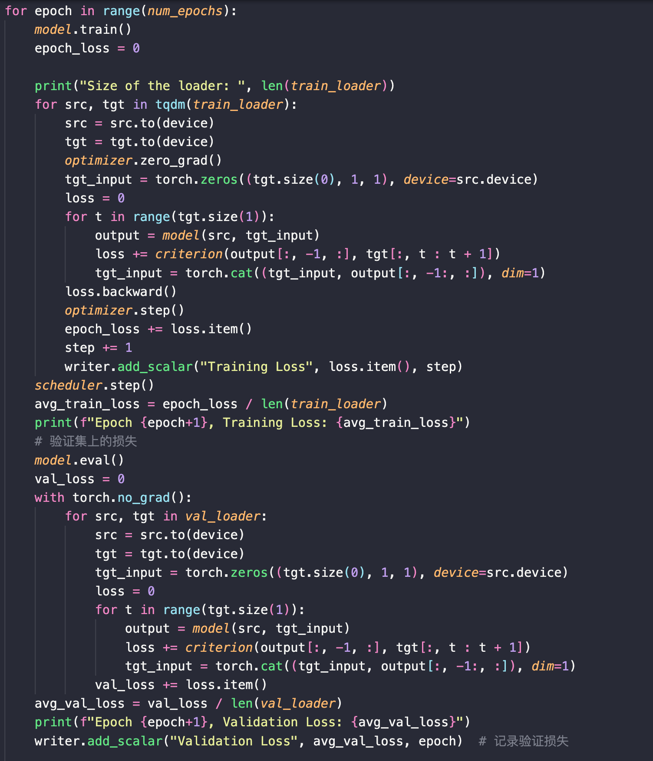
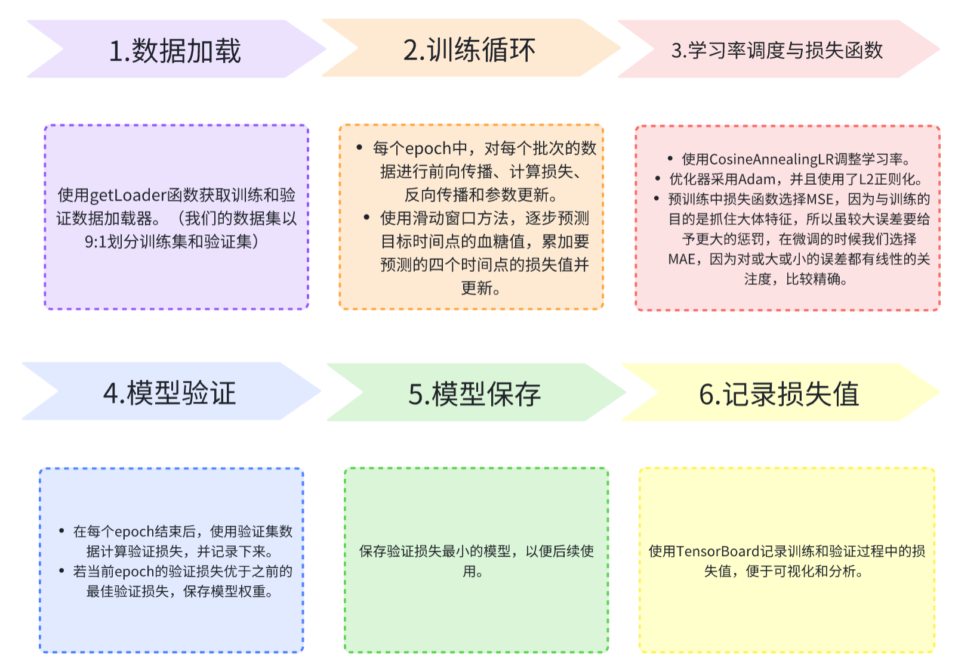
模型选择与训练——Transformer
模型训练
我们的训练策略是先在T1DM和T2DM上训练一个预训练模型，然后再针对T1DM和T2DM分别微调。
Notes:
下面这个是我们的训练过程，我们的训练策略是先在T1MD和T2MD上训练一个预训练模型，然后再针对T1DM和T2DM分别微调。

Slide 28
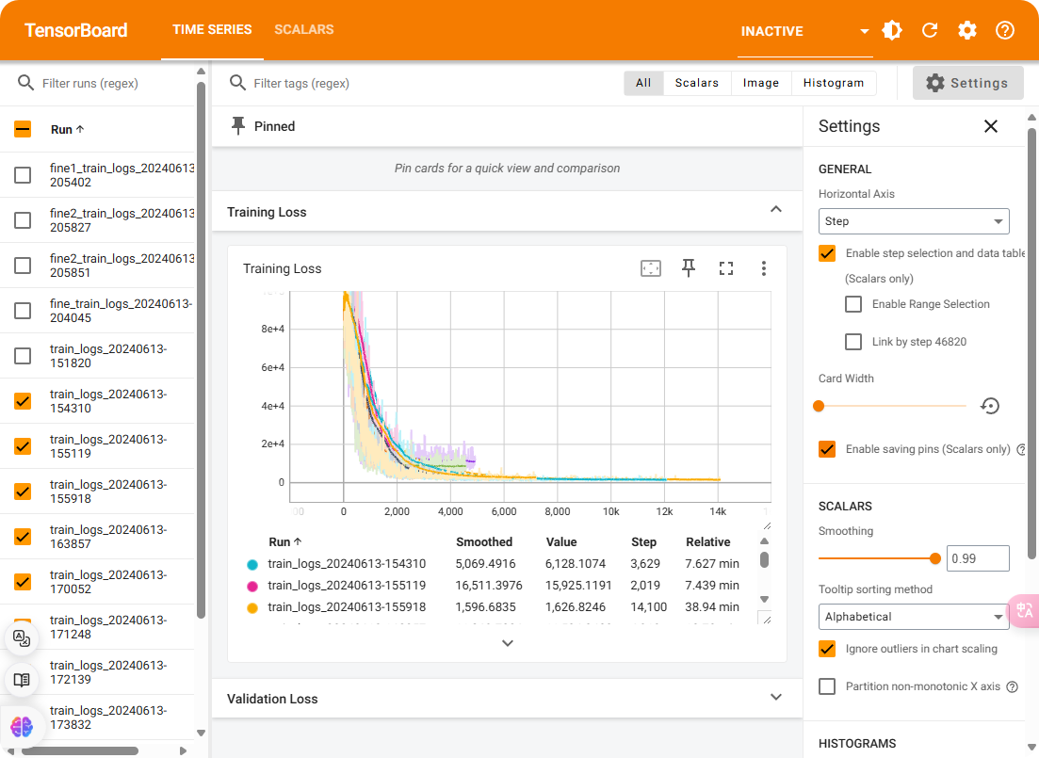
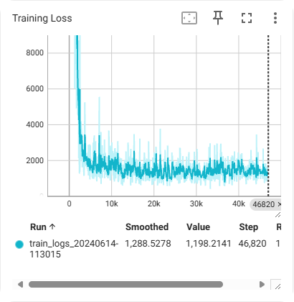
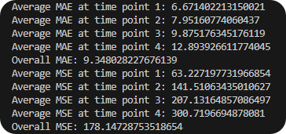
模型选择与训练——Transformer
预训练结果
由上面的结果可以看出，Transformer模型在预测性能上并未优于LSTM模型。
同时，我们还注意到，随着时间点的推移，预测变得更加困难，准确性越来越低。这部分原因与LSTM中的原因类似，有外部因素影响以及误差累积效应。
Notes:
接下来这个是我们在T1DM和T2DM上的预训练结果，总的MAE大概是9.348，由上面的结果可以看出，Transformer模型在预测性能上并未优于LSTM模型。

Slide 29
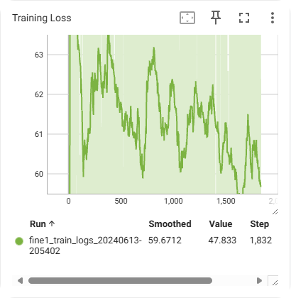
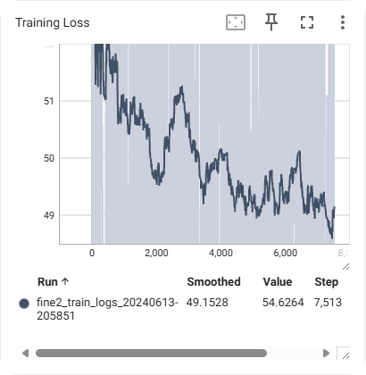
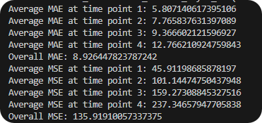

模型选择与训练——Transformer
微调结果
可以看出，经过微调后的模型在整体上比预训练的模型表现更好，但对于T1DM患者的改进效果并不明显，而对于T2DM患者则更加显著。
主要原因是T2DM数据量较大且在微调过程中有新数据的加入，而T1DM患者由于数据量相对较少，改进效果不如T2DM患者明显。
T1DM微调结果
T2DM微调结果
Notes:
然后我们在预训练模型的基础上对模型进行了T1DM和T2DM模型的微调，可以看出，经过微调后的模型在整体上比预训练的模型表现更好，但对于T1DM患者的改进效果并不明显，而对于T2DM患者则更加显著。
主要原因是T2DM数据量较大且在微调过程中有新数据的加入，而T1DM患者由于数据量相对较少，改进效果不如T2DM患者明显。

Slide 30
总结
Part 04
◎遇到的问题与解决方案
◎对模型选择的反思

Slide 31
总结——遇到的问题与解决方案
遇到的问题 | 解决方案
在动态特征表中，不同表间同一字段名的格式可能不一致，导致了合并处理时多个同名但不同格式的字段的出现。此外，少量字段出现了字段名和内容不匹配的情况。 | 编写了Python脚本来排查格式问题，统一了命名格式。此外，对于少量错误进行了手动修正。
在进行特征相关性分析时，初期绘制的热力图显示大部分特征与CGM等测量数据的相关性并不高。 | 考虑到可能是因为动态序列具有延迟为了解决这个问题，对原始的CGM数据进行了进一步的计算，获取了滚动均值、小时变化速率等特征，以排除短时间内的小幅波动，从而更准确地评估特征与血糖变化之间的相关性。
由于各个和血糖相关性不高的特征之间又存在很明显的相关性，我们初步考虑到特征之间可能存在的延迟效应以及协变量混淆/共线性问题（比如说吃饭之前会吃药，这两者效果抵消了，而且这两者都是对之后一段时间才会有影响，并非瞬间的时刻）。 | 通过创建延迟特征并采用更复杂的随机森林模型来评估特征的重要性。这样可以更好地捕捉特征的延迟效应以及它们之间非线性的相关性。
在观察静态数据和动态数据的过程中，由于特征太多导致预处理步骤繁琐又困难，考虑到我们缺乏医学知识 | 运用了三个顶级的大语言模型来帮我们初步筛选所需的特征，以减少我们数据预处理的工作量。
确定合适的时间步长和窗口大小对于捕捉长时间依赖关系至关重要。如果窗口太短，模型可能无法捕捉到足够的信息；如果窗口太长，模型的复杂性和计算成本将显著增加。 | 通过实验，我们发现15的窗口大小在保持信息完整性和计算效率之间取得了相对的平衡。
T1DM和T2DM数据集的样本数存在很大差异，我们的T1DM数据集一共有有1w9条左右的记录，而T2DM有10w6条左右，而且我们的模型在预测T2DM患者数据的时候也会好一点，说明T1DM数据集还是样本数比较少 | 可以考虑之后利用ohioT1DM大概5w6条的样本数据（因为ohio是5min记录一次的，转成我们15min记录一次就是5w6条）进行补充，也可以通过数据增强方法来增强数据（比如重复过采样、加入高斯白噪声、使用TimeGAN生成合成少数样本和Mixup方法。）

Slide 32

总结——特征影响力分析
我们对特征对最终预测结果的影响进行了综合梯度分析。在这次实验中，我们选取了一位同时包含多个动态数据的病人信息进行预测，并将分析结果绘制成图表进行分析：
• CGM (mg/dl) 是最重要的动态特征，对模型预测的影响最大。其综合梯度的显著波动表明，这个特征在整个时间序列中的每个时间步都很关键。
• Insulin dose - s.c. 和 Carbohydrate/g 尽管在某些特定时间步有一定的贡献，但总体来看其影响较小。可能需要在模型训练和特征选择过程中进一步优化这些特征的处理方式。
• CSII - bolus insulin (Novolin R, IU) 的影响最小，几乎可以忽略。可能需要在进一步的实验中验证其重要性，或者考虑在特征选择过程中剔除该特征。
这种分析可以帮助我们在特征选择过程中进行优化，进一步提升模型的预测性能。在后续的实验中，可以考虑以下几点：
• 增加对CGM (mg/dl)特征的关注，可能通过特征工程增加更多与血糖监测值相关的衍生特征。
• 对于 Insulin dose - s.c. 和 Carbohydrate/g 特征，可以尝试不同的特征工程方法，增加其对模型的贡献。
• 重新评估 CSII - bolus insulin (Novolin R, IU) 特征的必要性，考虑在模型训练中剔除该特征，简化模型结构。
从图中可以看出，不同时间序列特征的综合梯度有较大差异。
Notes:
我们对特征对最终预测结果的影响进行了综合梯度分析，在左边这张图中数值越大表示对预测的结果影响越大，我们发现最重要的动态特征是CGM,其次是Insulin dose和Carbonhydrate。

Slide 33

总结——针对模型选择方面的思考
在本次作业中我们采用了两种方式进行了实验，分别是LSTM和Transformer，我们发现虽然Transformer是一种可以用来处理序列的模型，并且在NLP问题中表现出良好的效果，但是在预测时间序列上的效果并不一定比传统的时间序列模型要来的精准，可能有以下几点原因：
1. Transformer 模型中对输入的公平处理可能会阻碍时间序列任务
无论数据有多旧，Transformer模型都会公平地对待这些输入。这个事实意味着，从 Transformer 模型的角度来看，数据集中最旧的数据与最新的数据一样重要。对于时间序列任务而言，这可能会导致糟糕的结果，因为数据越新，就越关键。
2. 与 Transformer模型相比，更简单的模型更适合时间序列任务
正如之前提到的，Transformer 模型在 NLP 任务中表现更好。这一事实意味着 Transformer 模型对于时间序列任务来说太复杂了。一般来说，NLP 任务比时间序列任务复杂得多。Transformer更适合处理特征维数很大的数据，因为Transformer模型的核心是自注意力机制（Self-Attention Mechanism），它能够有效地捕捉序列中任意位置的特征之间的依赖关系。这种机制不依赖于特征的顺序，能够在输入的所有特征之间建立直接的关联。这在处理高维特征数据时尤其有用，因为它可以发现并利用特征之间的复杂关系和相互影响。
《Are Transformers Effective for Time Series Forecasting?》论文中的实验，作者将 Transformer 模型与 Linear 模型进行了比较。
最好的结果以粗体突出显示，第二好的结果用下划线表示。令人惊讶的是，Linear、NLinear 或 DLinear 模型在几乎所有任务中都优于 Transformer 模型。问题是，尽管线性模型比 Transformers 简单得多，但 Transformers 的表现却不佳。
Notes:
据世界卫生组织数据显示，截至2017年，中国有超过5400万人患有抑郁症，政府也出台了一系列方案来应对心理健康危机。因此，寻找一种能够让当代人舒缓情绪、改善心理健康的方式迫在眉睫。

Slide 34
谢 谢！
演讲人：2051498 储岱泽
项目成员：2051498 储岱泽 2051828 莫益萌
2151615 沈书勤 2151641 王佳垚

